Slide 1
信息安全数学基础
Mathematic Foundation of Information Security
郑州大学软件学院 薛均晓
xuejx@zzu.edu.cn

Slide 2
第 6 章
环和域

Slide 3
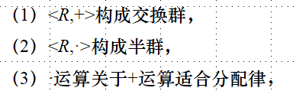
Review
环 设R为某种元素组成的一个非空集合，若在R内定义两种运算（通常表示为加法“ +”和乘法“⋅”）， R中所有元素满足以下条件：
则称R关于“ +”和“⋅”形成一个环(Ring)，记作( , , ) R + ⋅ ，通常在不混淆的情况下省略“ +”和“⋅”，用R来表示一个环。

Slide 4
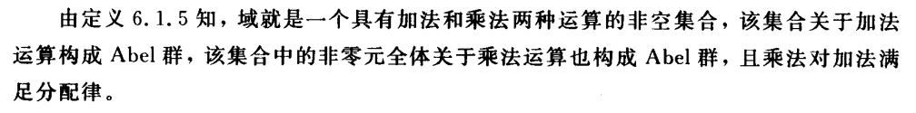
Review
定义 6.1.4 如果一个环中的非零元全体在乘法运算“⋅”下构成群，则称
该环为除环（或斜域）。
定义 6.1.5（域）可交换的除环称为域。

Slide 5
6.2 理想和商环
群 G 有了正规子群后，G 关于 H 的陪集构成的集合 G/H 对于集合的运算形成一个群。对于环，可以进行同样的讨论。
为此，引入理想！

Slide 6
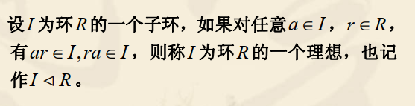
6.2 理想和商环
定义 6.2.1 （理想）

Slide 7
6.2 理想和商环
定义 6.2.1 （理想）

Slide 8
6.2 理想和商环
例 1 {0}和R本身显然是环R的理想， {0}称为零理想，R本身称为单位理想，它们通称为平凡理想。

Slide 9
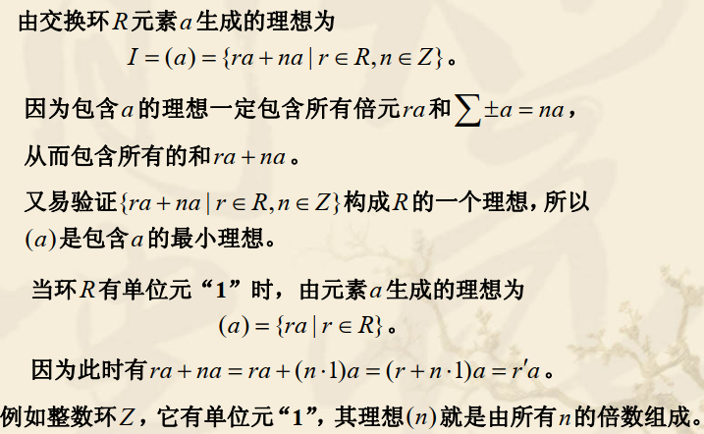
6.2 理想和商环
例 2

Slide 10
6.2 理想和商环
定义 6.2.2 由一个元素生成的理想称为主理想。

Slide 11
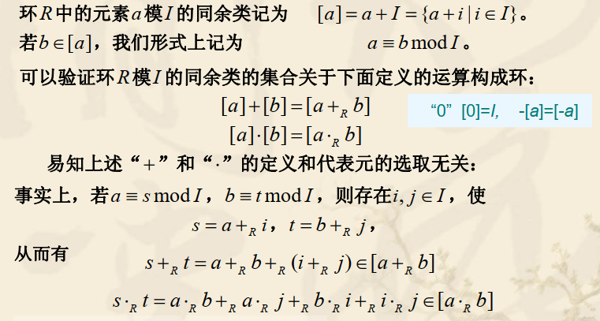
6.2 理想和商环
群的正规子群将群分成若干陪集。
环R的理想I 也将环R分成不相交的陪集，我们称之为模I 的同余类。

Slide 12
6.2 理想和商环
定义 6.2.3 环R模I 的同余类的全体关于上述定义的运算“ +”“⋅”构成环，称之为环R关于理想I 的商环，记为R / I 。

Slide 13
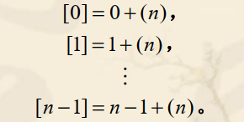
6.2 理想和商环
例 3 整数环Z 关于理想(n) 的同余类的全体Z /(n)为Z 关于(n) 的商环。
Z /(n)的元素为
若 p为素数，则商环Z /( p)形成一个域。

Slide 14
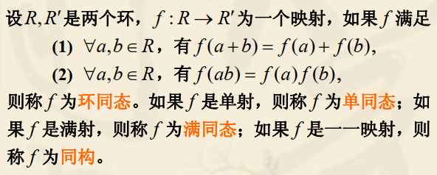
6.2 理想和商环
定义 6.2.4

Slide 15
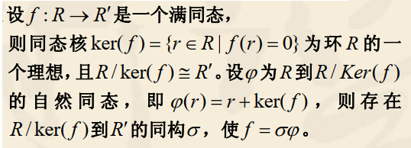
6.2 理想和商环
类似于群，环也有同态基本定理。
定理 6.2.1 (环的同态基本定理)
环的同态也是它们的加法群之间的同态。这里定义的核与作为加法群的同态而定义的核是一致的。因此， ker(f ) 是R的加法群的一个子群，且 f 是单射当且仅当ker(f ) = {0} 。

Slide 16
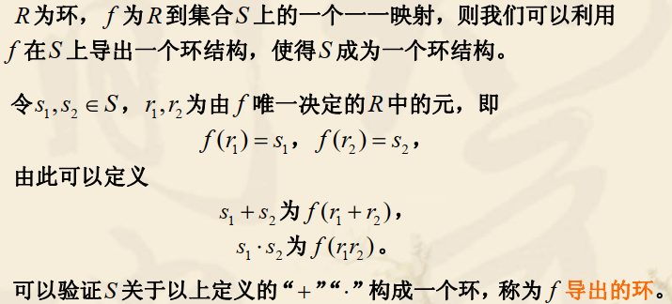
6.2 理想和商环
映射可将一个代数结构所具有的结构传递给一个原本没有代数结构的集合。
例

Slide 17
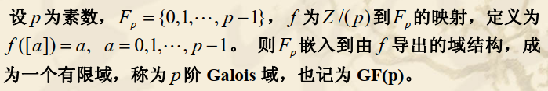
6.2 理想和商环
定义 6.2.5

Slide 18
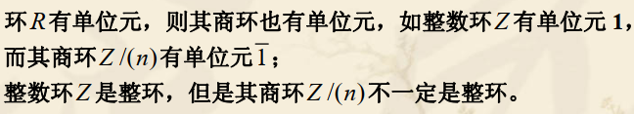
6.2 理想和商环
群同态的同态像是群， 群同态将单位元映射为单位元， 逆元映射为逆元。
环同态的同态像是环，环同态将零元素 0 与任意元素a的负元映射到零元素及负元，若环有单位元，则环同态将单位元也映射到单位元。
环R的一些性质，有些可以传给它的商环，有一些则不能。
例如

Slide 19
6.2 理想和商环
定义 6.2.6 环R中的一个理想P称为环R的一个素理想， 是指对任意a , b ∈ R ，若ab ∈ P ，则a ∈ P 或b ∈ P 。

Slide 20
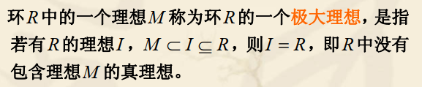
6.2 理想和商环
定义 6.2.7

Slide 21
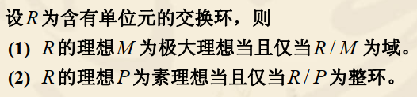
6.2 理想和商环
定理 6.2.2

Slide 22
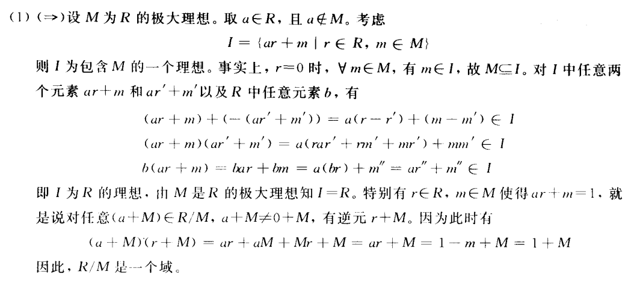
6.2 理想和商环
定理 6.2.2
证明

Slide 23
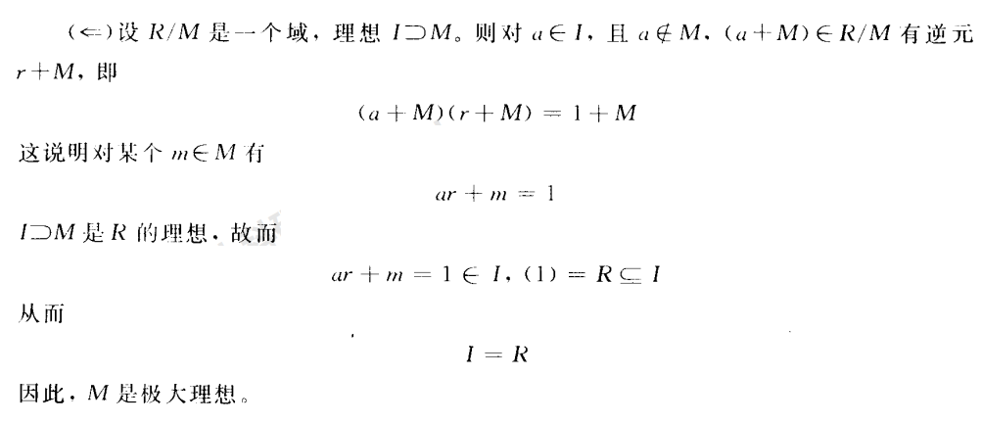
6.2 理想和商环
定理 6.2.2
证明

Slide 24
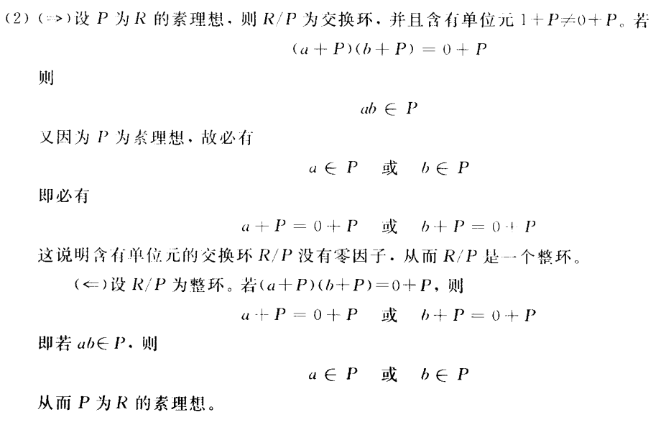
6.2 理想和商环
定理 6.2.2
证明

Slide 25
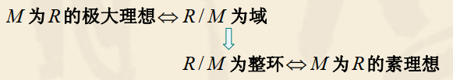
6.2 理想和商环
推论 6.2.2 R为含有单位元的交换环， 则R的每一个极大理想都是素理想。
证明：注意到域一定是整环，因此由定理 6.2.2 直接可得命题结论。

Slide 26
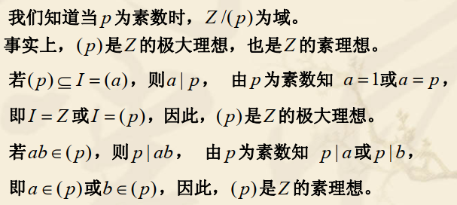
6.2 理想和商环
例 4

Slide 27
6.2 理想和商环
定义 6.2.8 若环R的所有理想都是主理想，则称环R为主理想环。
定理 6.2.3 R为主理想整环，则R /( ) a 为域当且仅当a为R的一个素元 。

Slide 28
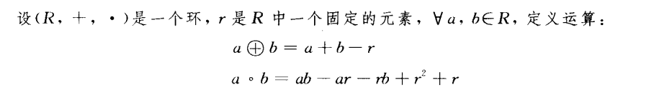

作业
证明：整数环Z 是主理想整环。
2.

Slide 29

Thanks for your attention!
Q&A

